Slide 1
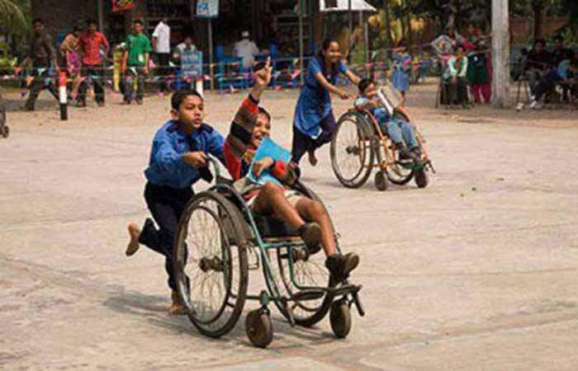
কুণ্ডেশ্বরী গার্লস কলেজে
পৌরনীতি ও সুশাসন ক্লাসে
স্বাগতম

Slide 2



শিক্ষক পরিচিতি
মোহাম্মদ ফরমান উল্লাহ
প্রভাষকঃ রাষ্ট্রবিজ্ঞান
কুণ্ডেশ্বরী গার্লস কলেজ
(স্নাতক ও আবাসিক)
রাউজান, চট্টগ্রাম।

Slide 3

পাঠ পরিচিতি
পৌরনীতি ও সুশাসন ১ম পত্র
অধ্যায়ঃ ৩য়
মূল্যবোধ, আইন, স্বাধীনতা ও সাম্য

Slide 4

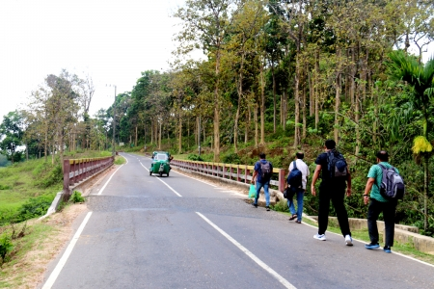
ছবিগুলো দেখি
রাস্তার এক পাশ দিয়ে হাটছে।
উপরে কিসের ছবি দেখা যাচ্ছে?

Slide 5
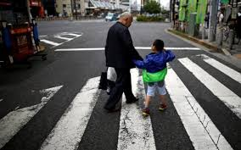
উপরে কিসের ছবি দেখা যাচ্ছে?
জেব্রা ক্রসিং দিয়ে বৃদ্ধ লোকটিকে বাচ্চাটি নিয়ে যাচ্ছে

Slide 6
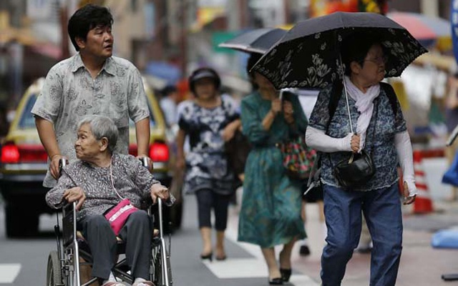
অক্ষম লোকটিকে হুইল চেয়ারে করে নিয়ে যাচ্ছে।
উপরে কিসের ছবি দেখা যাচ্ছে?

Slide 7
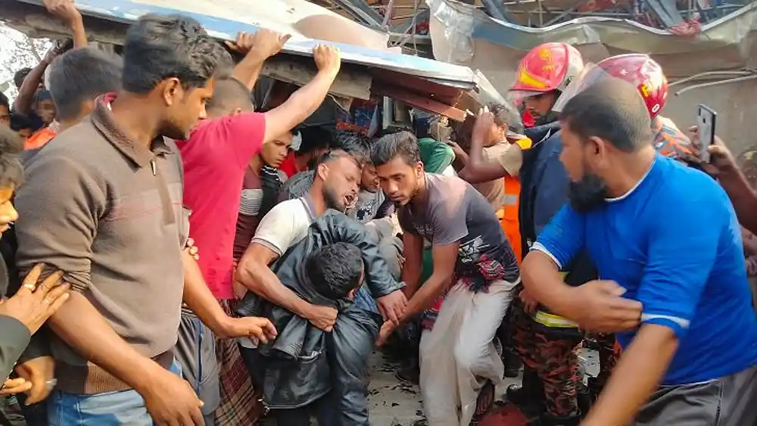
সড়ক দূর্ঘটনায় আহত ব্যক্তিকে চিকিৎসার জন্য নিয়ে যাচ্ছে
উপরে কিসের ছবি দেখা যাচ্ছে?

Slide 8
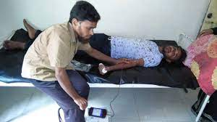
একজন ব্যক্তি রক্তদান করছে।
উপরে কিসের ছবি দেখা যাচ্ছে?

Slide 9
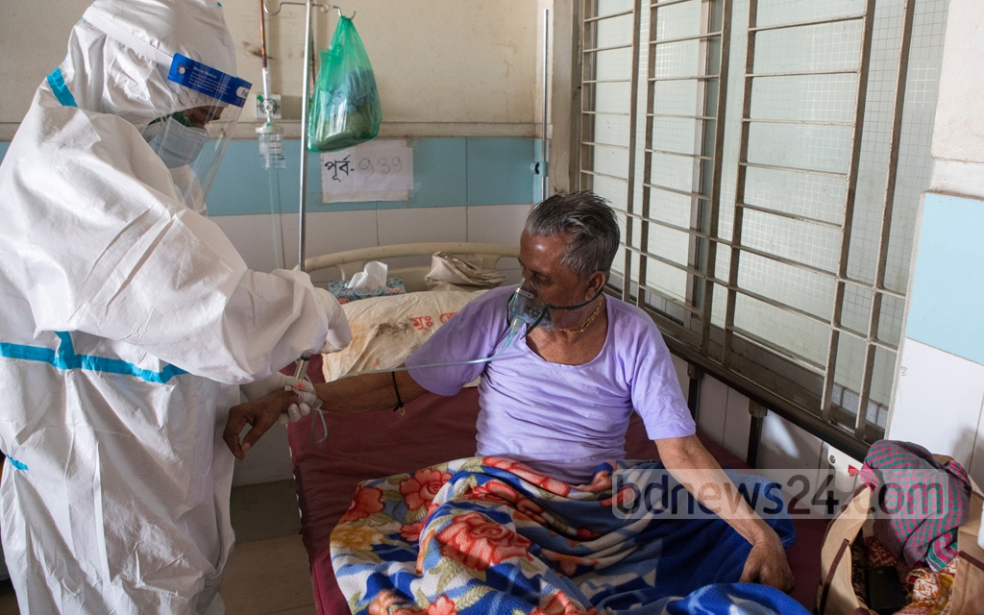
একজন করোনা রোগিকে চিকিৎসা দিচ্ছে।
উপরে কিসের ছবি দেখা যাচ্ছে?

Slide 10
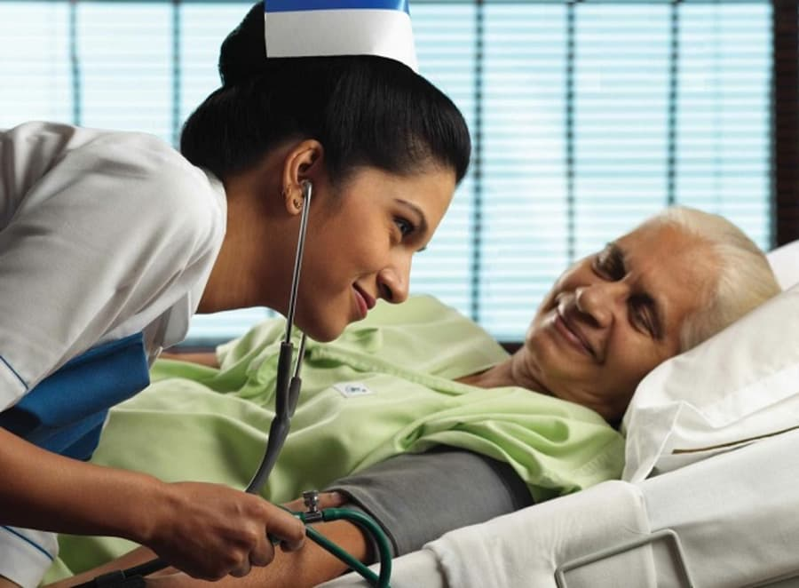
একজন বৃদ্ধ রোগিকে ডাক্তার চেকআপ করছে।
উপরের ছবিটি কিসের?

Slide 11
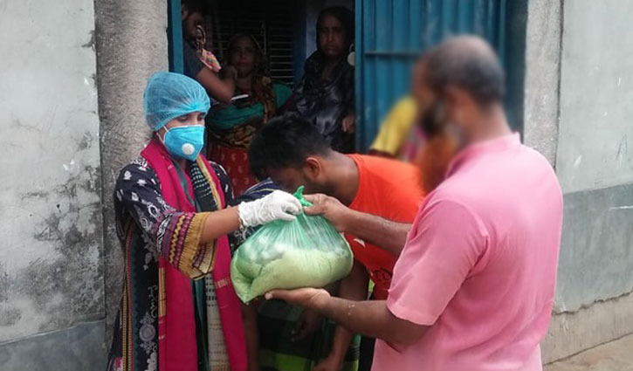
লকডাউনের সময় ত্রাণ সহায়তা দিচ্ছে।
উপরের ছবিটি কিসের?

Slide 12
পাঠ ঘোষণা
আমাদের আজকের পাঠ--
মূল্যবোধ

Slide 13
শিখনফল
এই পাঠ শেষে শিক্ষার্থীরা-
১. মূল্যবোধের ধারণা ও সংজ্ঞা বলতে পারবে।
২. মূল্যবোধের বৈশিষ্ট্য বর্ণনা করতে পারবে।

Slide 14
মূল্যবোধ কী?
যে চিন্তাভাবনা, লক্ষ্য, উদ্দেশ্য ও সংকল্প মানুষের সামগ্রিক আচার-ব্যবহার ও কর্মকাণ্ডকে নিয়ন্ত্রিত ও পরিচালিত করে, তাকেই আমরা সাধারণত মূল্যবোধ বলে থাকি।
সমাজজীবনে মানুষের ব্যক্তিগত ও সমষ্টিগত আচার-ব্যবহার ও কর্মকাণ্ড যে সকল নীতিমালার মাধ্যমে পরিচালিত ও নিয়ন্ত্রিত হয় তাদের সমষ্টিকে সামাজিক মূল্যবোধ বলে। মূল্যবোধের ইংরেজি প্রতিশব্দ (Values).

Slide 15
বিভিন্ন সমাজবিজ্ঞানীদের মতামত
স্টুয়ার্ট সি. ডড এর মতে- “সামাজিক মূল্যবোধ হলো সে সব রীতিনীতির সমষ্টি, যা ব্যক্তি সমাজের নিকট হতে আশা করে এবং যা সমাজ ব্যক্তির নিকট হতে লাভ করে।”
এইচ. ডি. স্টেইন এর মতে “জনসাধারণ যার সম্বন্ধে আগ্রহী, যা তারা কামনা করে, যাকে তারা অত্যাবশ্যক বলে মনে করে, যার প্রতি তাদের অগাধ শ্রদ্ধা বর্তমান এবং যা সম্পাদনের মাধ্যমে তারা আনন্দ উপভোগ করে তাকেই মূল্যবোধ বলে।”

Slide 16
এম. আর. উইলিয়াম এর মতে- “মূল্যবোধ মানুষের ইচ্ছার একটি প্রধান মানদণ্ড। এর আদর্শে মানুষের আচার-ব্যবহার ও রীতি-নীতি নিয়ন্ত্রিত হয় এবং এই মানদণ্ডে সমাজে মানুষের কাজের ভালো-মন্দ বিচার করা হয়।”
এম. ডব্লিউ. পামফ্রে- এর মতে “মূল্যবোধ হচ্ছে ব্যক্তি বা সামাজিক দলের অভিপ্রেত ব্যবহারের সুবিন্যস্ত প্রকাশ।”
নিকোলাস রেসার- এর মতে “মূল্যবোধ হচ্ছে সে সকল গুণ যা ব্যক্তি নিজের সহকর্মীদের মধ্যে দেখে আনন্দিত হন এবং নিজস্ব সমাজ, জাতি, সংস্কৃতি ও পরিবেশের পক্ষে মূল্যবান মনে করে খুশি হন।”

Slide 17
সুতরাং সামাজিক মূল্যবোধ হচ্ছে সেসব আচার-আচরণ ও কর্মকাণ্ডের সমষ্টি, যা সমাজজীবনকে নিয়ন্ত্রিত ও পরিচালিত করে এবং সমাজজীবনে ঐক্য ও শৃঙ্খলা প্রতিষ্ঠা করে।
সামাজিক মূল্যবোধ হচ্ছে শিষ্টাচার, সততা, ন্যায়পরায়ণতা, সহনশীলতা, সহমর্মিতাবোধ, শৃঙ্খলাবোধ, সৌজন্যবোধ প্রভৃতি সুকুমার বৃত্তি বা মানবীয় গুণাবলির সমষ্টি। সামাজিক মূল্যবোধ পরিবর্তনশীল।

Slide 18
মূল্যবোধের বৈশিষ্ট্যঃ
মূল্যবোধের ধারণা ও প্রকৃতি বিশ্লেষণ করলে নিচে বর্ণিত বৈশিষ্ট্যগুলো সুস্পষ্ট হয়ে উঠেঃ
১. সামাজিক মাপকাটিঃ মানুষের কর্মকাণ্ডের ভালো-মন্দ বিচার করার ভিত্তিই হচ্ছে মূল্যবোধ। মূল্যবোধ মানুষের আচার-ব্যবহার, ধ্যান-ধারণা, চাল-চলন ইত্যাদি নিয়ন্ত্রণ করার মাপকাঠি স্বরূপ।

Slide 19
২. যোগসূত্র ও সেতুবন্ধনঃ মূল্যবোধ সমাজের মানুষকে ঐক্যসূত্রে আবদ্ধ করে। একই রীতিনীতি, আচার-অনুষ্ঠান ও আদর্শের ভিত্তিতে সমাজের সকলে পরস্পর মিলিত ও সংঘবদ্ধ হয়ে জীবনযাপন করে।
৩. নৈতিক প্রাধান্যঃ মূল্যবোধ আইন নয়। এর বিরোধিতা বেআইনি নয়। এটা মূলত একপ্রকার সামাজিক নৈতিকতা। মূল্যবোধের প্রতি সমাজে বসবাসকারী মানুষের শ্রদ্ধাবোধ আছে বলে মানুষ এটা মেনে চলে।

Slide 20
৪. বিভিন্নতাঃ মূল্যবোধ বিভিন্ন সমাজে বিভিন্ন প্রকার হয়ে থাকে। দেশ, জাতি, সমাজ ও প্রকৃতিভেদে মূল্যবোধের পরিবর্তন হয় এবং স্থান, কাল, পাত্রভেদে মূল্যবোধের পার্থক্য সৃষ্টি হয়। যেমন-পাশ্চাত্য দেশে মেয়েরা যে পোশাক পরে আমাদের দেশে মেয়েদের জন্য সে পোশাক সমাজ কর্তৃক গ্রহণ যগ্য নয়।
৫. বৈচিত্র্যময়তা ও আপেক্ষিপকতাঃ মূল্যবোধ বৈচিত্র্যময় ও আপেক্ষিক। আজ যা মূল্যবোধ বলে পরিগণিত, কাল তা সেভাবে বিবেচ্য নাও হতে পারে।

Slide 21
৬. নাগরিক চেতনাঃ সামাজিক মূল্যবোধের অন্যতম বৈশিষ্ট্য হলো এটি নাগরিক চেতনা দ্বারা প্রতিষ্ঠিত। নাগরিক চেতনা দ্বারা প্রতিষ্ঠিত বিধায় সামাজিক মূল্যবোধ নাগরিক চেতনা সৃষ্টি ও দেশের প্রতি কর্তব্য পালনে জনগণকে অণুপ্রাণিত করে।

Slide 22
৭. পরিবর্তনশীলতা ও নৈর্ব্যক্তিকতাঃ মূল্যবোধের প্রধান বৈশিষ্ট্য এর পরিবর্তনশীলতা। সমাজ নিয়ত পরিবর্তনশীল। আর এ পরিবর্তনের সাথে সাথে সমাজ অনুসৃত মূল্যবোধগুলোরও পরিবর্তন সাধিত হয়। অতীতের অনেক মূল্যবোধ বর্তমানে আমাদের কাছে অর্থহীন। যেমন-বাল্যবিবাহ ও সতীদাহ প্রথা। আবার বর্তমানের অনেক মূল্যবোধ ভবিষ্যতে নাও থাকতে পারে। মূল্যবোধ নৈর্ব্যত্তিক।

Slide 23
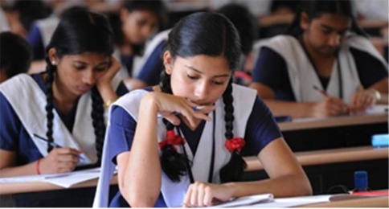
একক কাজ
১। মুল্যবোধ কী? (জ্ঞানমূলক)
২। স্টুয়ার্ট সি. ডড প্রদত্ত সংজ্ঞাটি লেখ। (জ্ঞানমূলক)

Slide 24
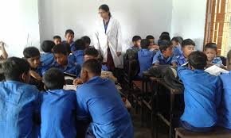
দলীয় কাজ
1. মূল্যবোধের বৈশিষ্ট্য সমূহ লেখ।

Slide 25

সারাংশ
এই পাঠ থেকে আমরা মূল্যবোধের ধারণা ও সংজ্ঞা, মূল্যবোধের বৈশিষ্ট্যসমূহ সম্পর্কে জানতে পারলাম।

Slide 26

মূল্যায়ন
১. মূল্যবোধের ইংরেজি প্রতিশব্দ কি?
ক
Values
খ
Value
গ
Valuable
ঘ
Valuel

Slide 27
2. সমাজজীবনে মানুষের ব্যক্তিগত ও সমষ্টিগত আচার-ব্যবহার ও কর্মকাণ্ড যে সকল নীতিমালার মাধ্যমে পরিচালিত ও নিয়ন্ত্রিত হয় তাদের সমষ্টিকে কি বলে?
ক
আইন
খ
সামাজিক মূল্যবোধ
গ
স্বাধীনতা
ঘ
সাম্য

Slide 28
৩. ‘মূল্যবোধ হচ্ছে ব্যক্তি বা সামাজিক দলের অভিপ্রেত ব্যবহারের সুবিন্যস্ত প্রকাশ।’ উক্তিটি কার?
ক
এম. আর. উইলিয়াম
খ
এম. ডব্লিউ. পামফ্রে
এইচ. ডি. স্টেইন
গ
ঘ
নিকোলাস রেসার

Slide 29
4. মূল্যবোধের বৈশিষ্ট্য
i
পরিবর্তনশীলতা ও নৈর্ব্যক্তিকতা
ii
সামাজিক মাপকাঠি
iii
নৈতিক প্রাধান্য
নিচের কোনটি সঠিক ?
ক
i ও ii
খ
i ও iii
গ
ii ও iii
ঘ
i ,ii ও iii

Slide 30
5. সামাজিক মূল্যবোধের উদাহরণ হচ্ছে -
i
সততা
সহনশীলতা
ii
iii
মিথ্যা বলা
নিচের কোনটি সঠিক ?
ক
i ও ii
খ
i ও iii
গ
ii ও iii
ঘ
i ,ii ও iii

Slide 31

বাড়ির কাজ
বাড়ির কাজ
‘মূল্যবোধ’-এর ৫টি সংজ্ঞা ও বৈশিষ্ট্যে শিখে আসবে।

Slide 32




ধন্যবাদ

